Slide 1
Регіональний центр Інституту обдарованої дитини НАПН України Курси підвищення кваліфікації за програмою «Виховання і розвиток обдарованої дитини раннього та дошкільного віку» м.Івано-Франківськ, 24 січня – 24 квітня 2014 року
Мета навчання:
Сформувати знання про фізіологічні, психологічні характеристики і особливості та механізми розвитку дітей раннього та дошкільного віку.
Сформувати уміння:
діагностувати та оцінювати рівень розвитку дитини від 1 до 6 років;
виявляти чинники, закономірності, що впливають на розвиток дитини від 1 до 6 років;
добирати та застосовувати педагогічний інструментарій для цілеспрямованого розвитку та саморозвитку дітей раннього і дошкільного віку.
Сформувати здатність:
ставити реальні цілі індивідуального розвитку дитини;
моделювати і проектувати педагогічні технології розвитку дітей раннього і дошкільного віку та виявляти наслідки впливу їх застосування;
ефективно взаємодіяти у питаннях цілеспрямованого розвитку та саморозвитку дітей раннього і дошкільного віку всіх учасників освітнього процесу;
організовувати ігрову діяльність дітей від 1 до 6 років, сприяти її розвитку;
здійснювати рефлексію розвитку дітей.

Slide 2
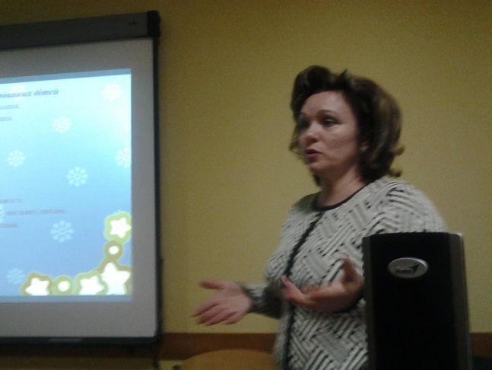
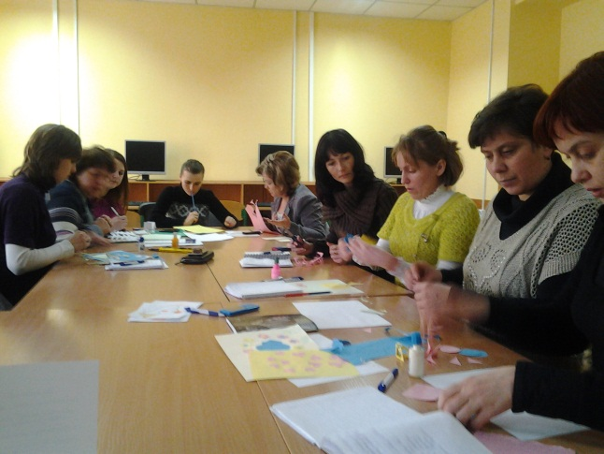
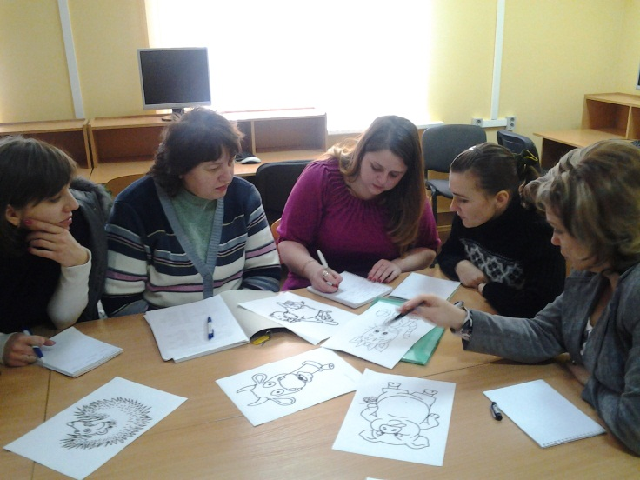
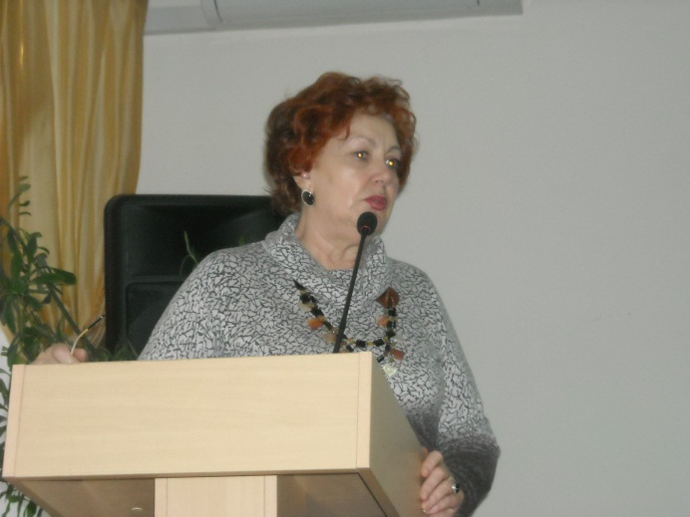
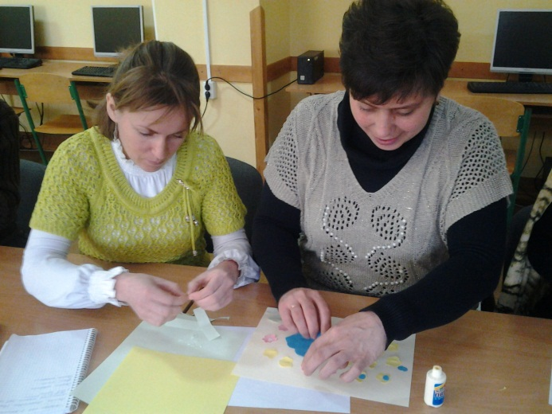
Модуль І «Особливості розвитку обдарованої дитини від 1 до 6 років»

Slide 3
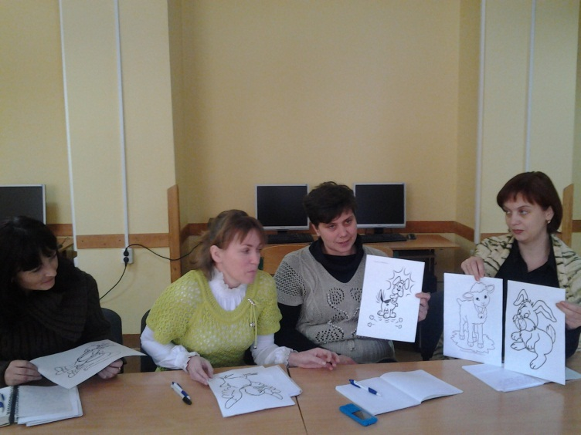
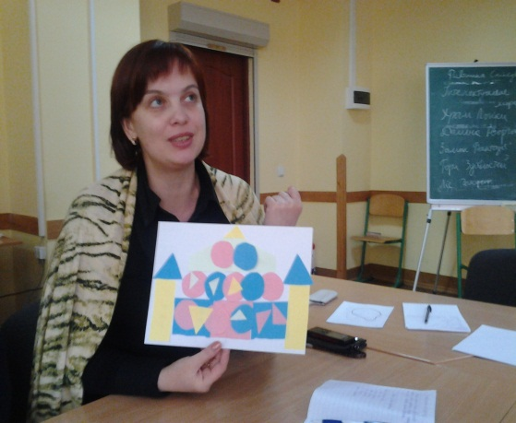
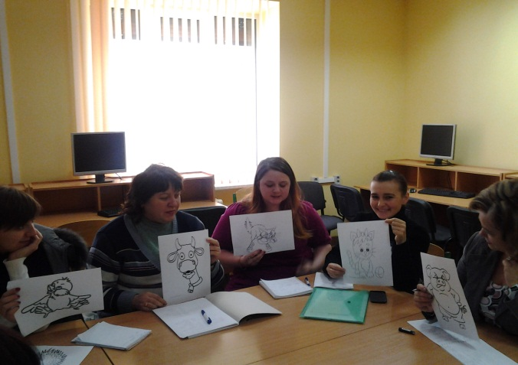
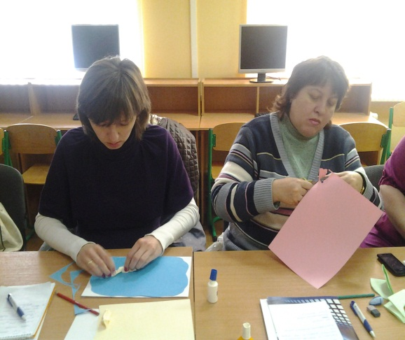
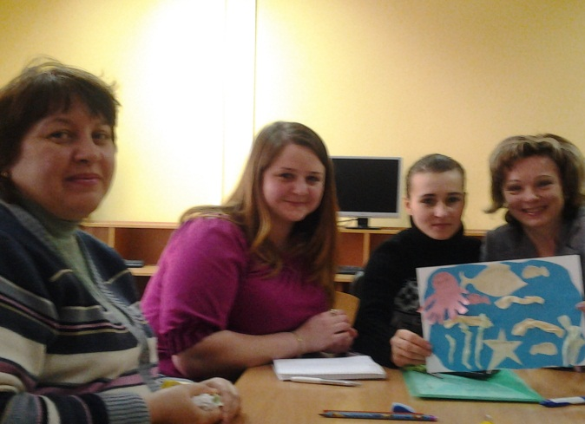
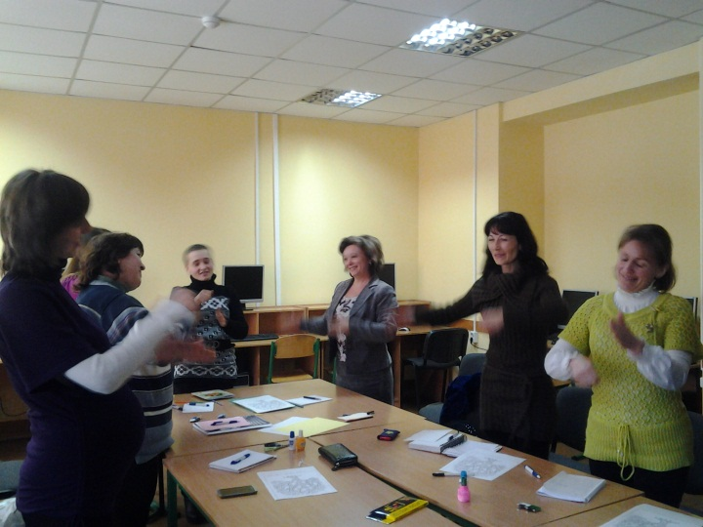
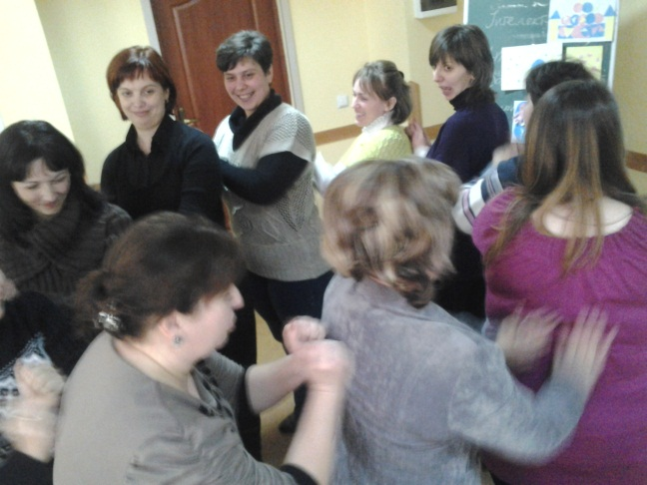
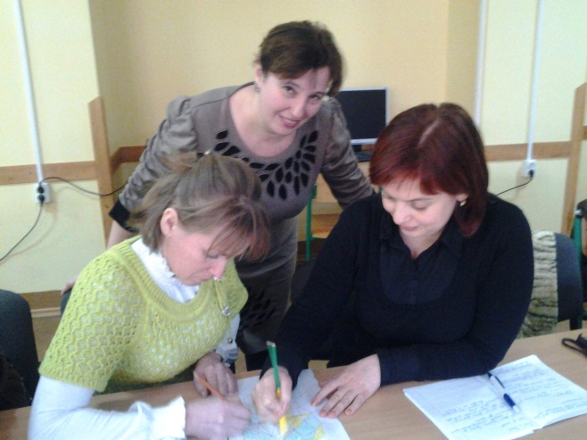

Slide 4
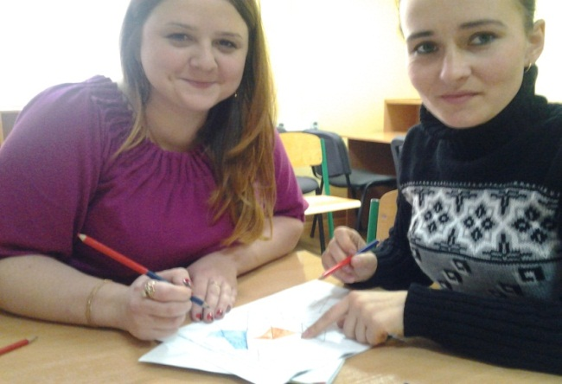
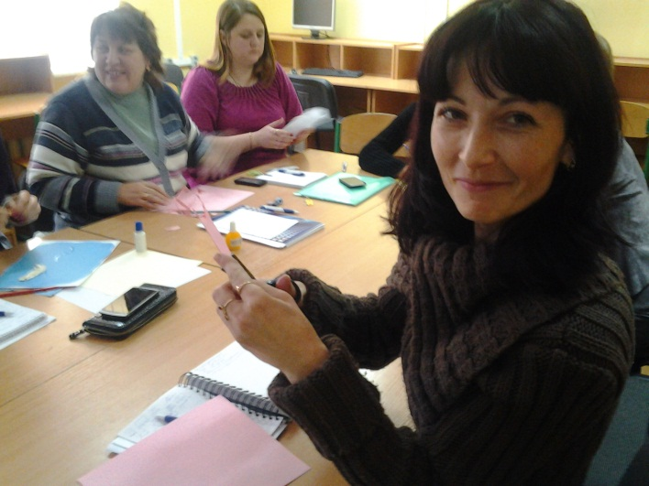
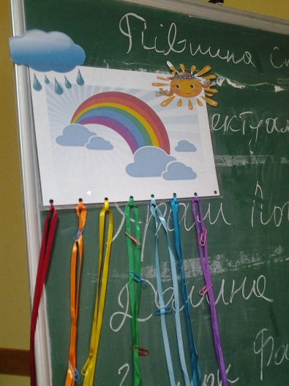
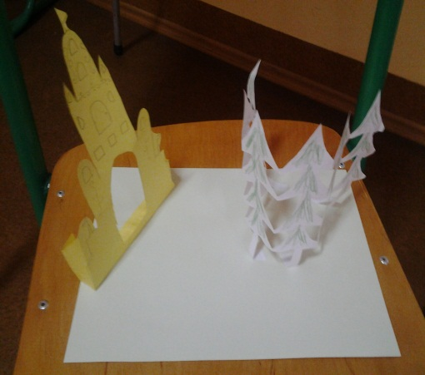
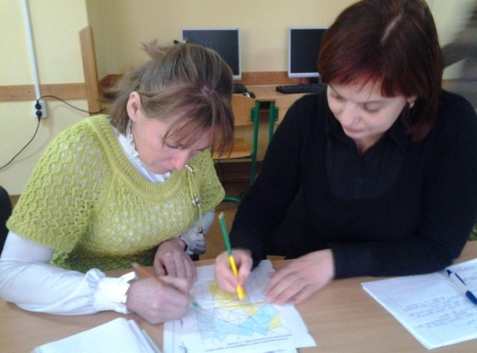
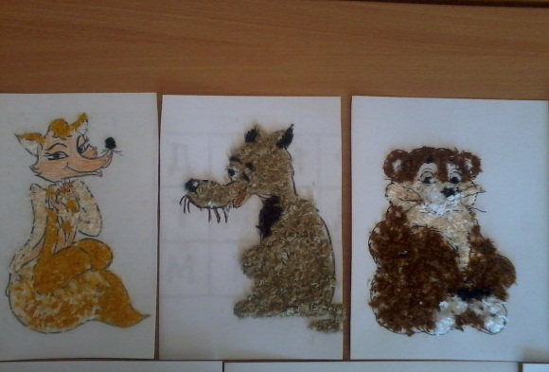
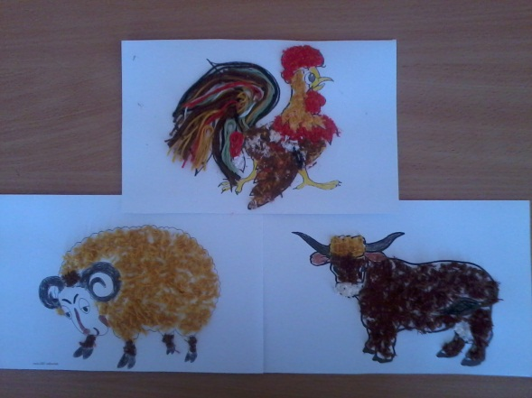
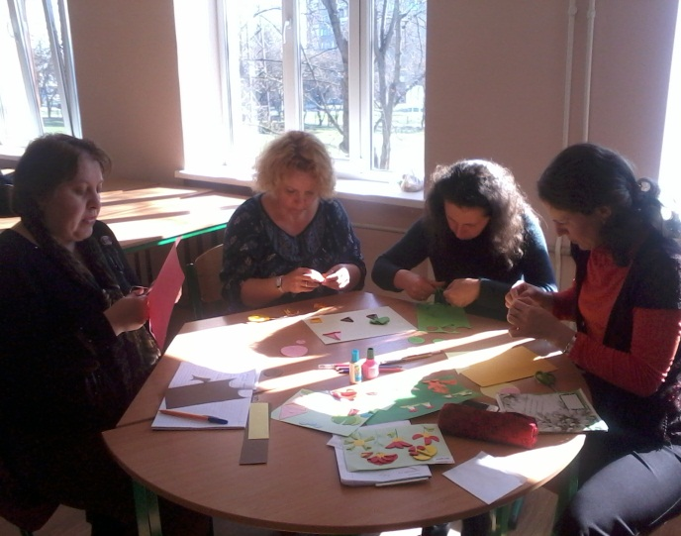
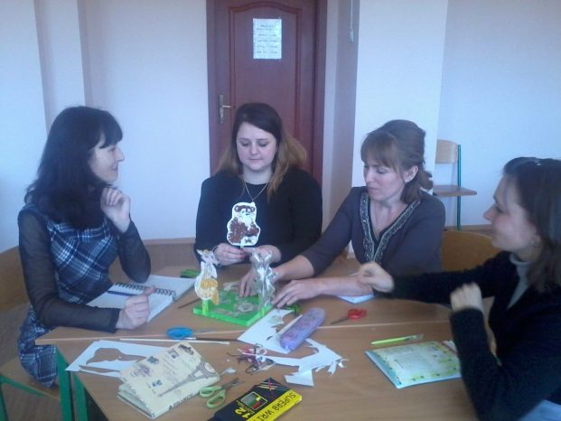
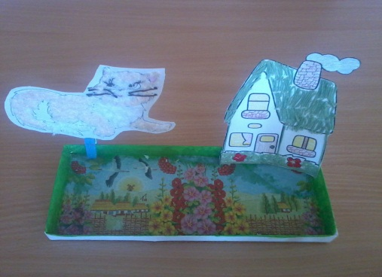
Наша творчість

Slide 5
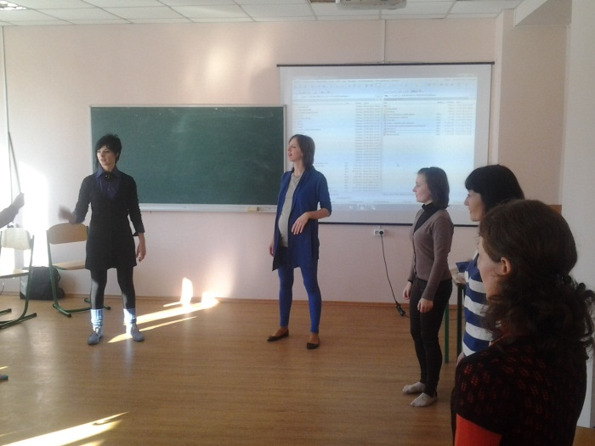
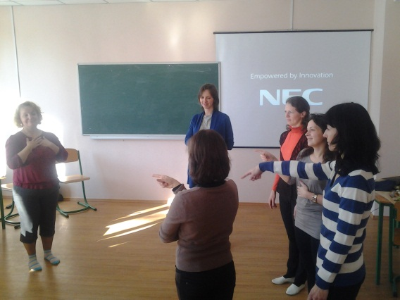
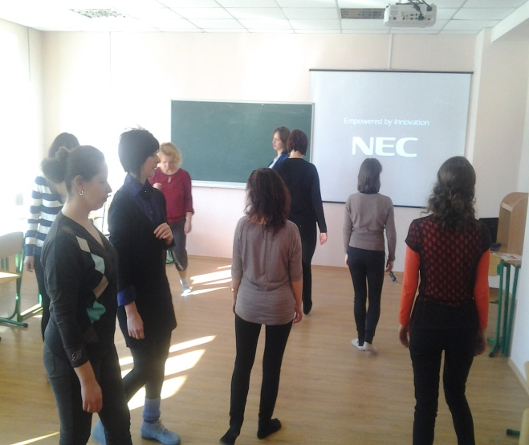
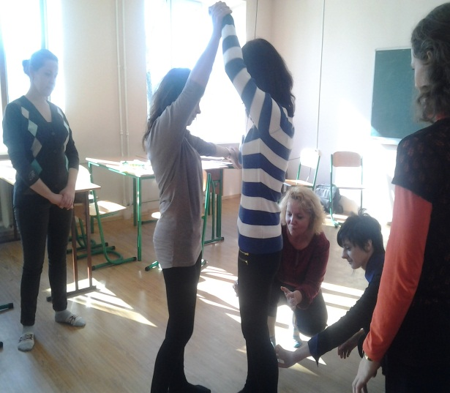
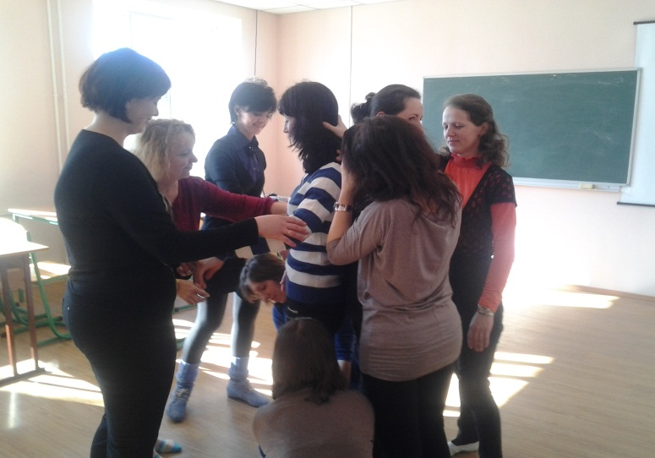
Модуль ІІ «Проектування індивідуального розвитку обдарованих дітей раннього і дошкільного віку».

Slide 6
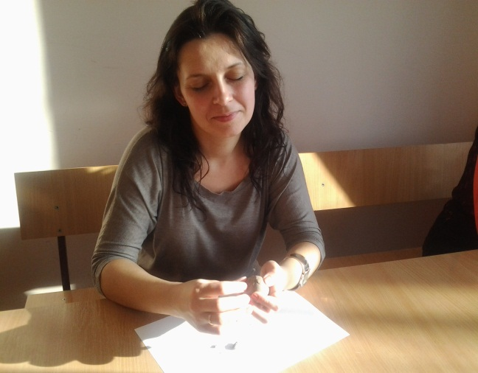
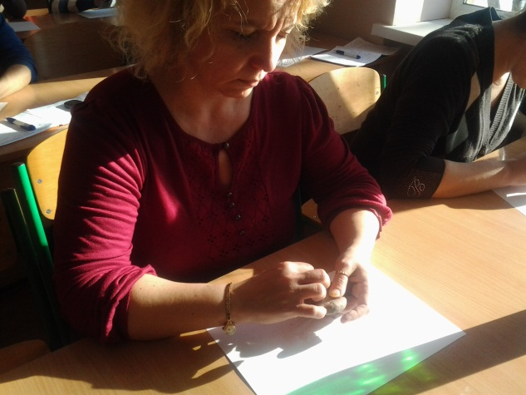
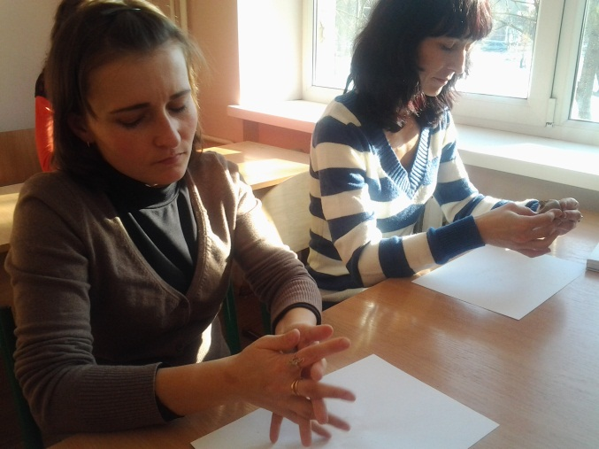
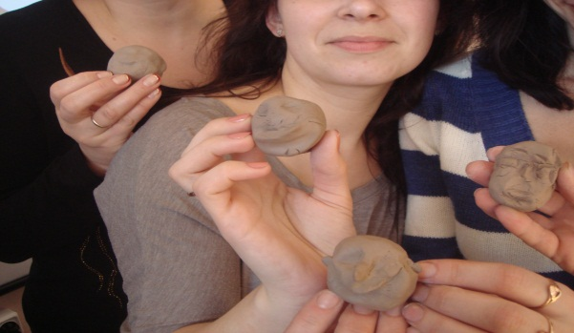
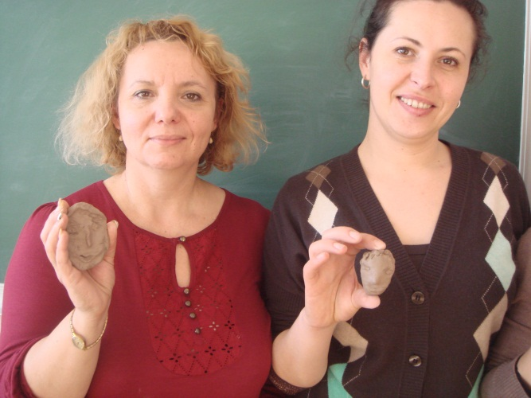
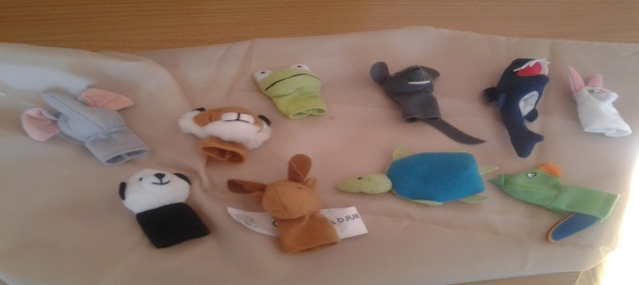
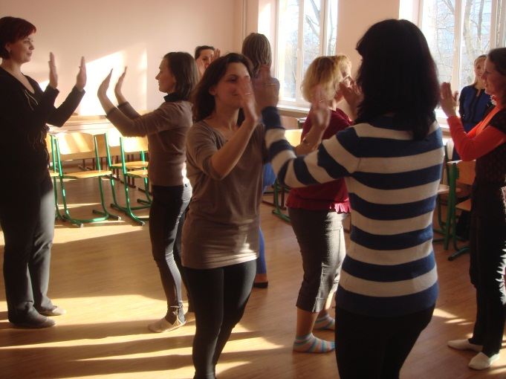
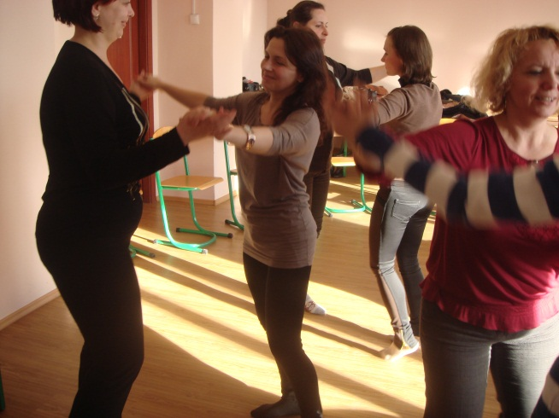
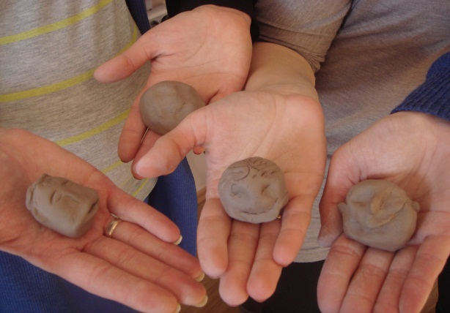

Slide 7
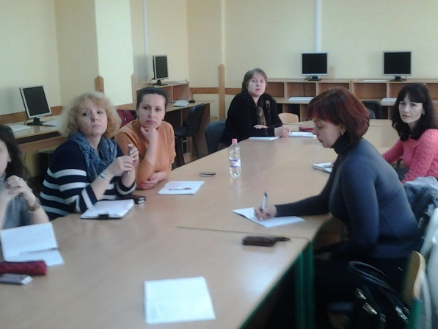
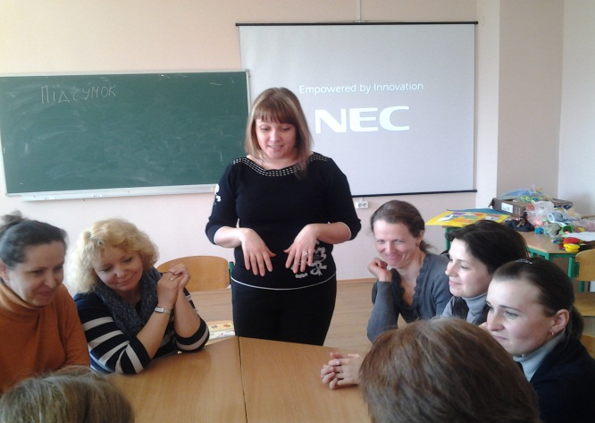
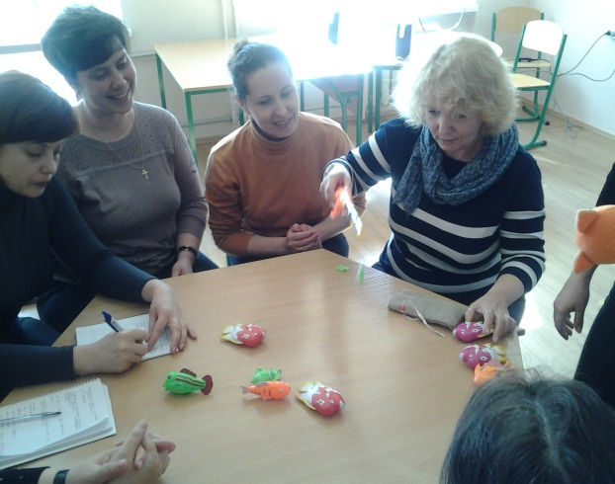
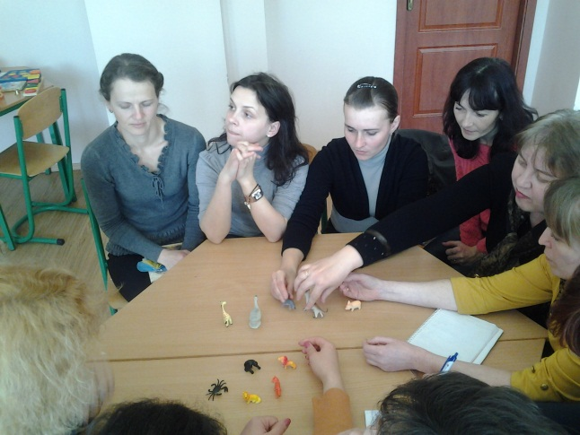
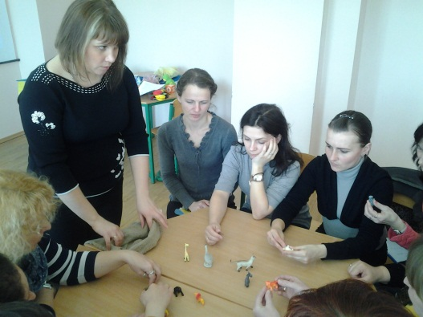
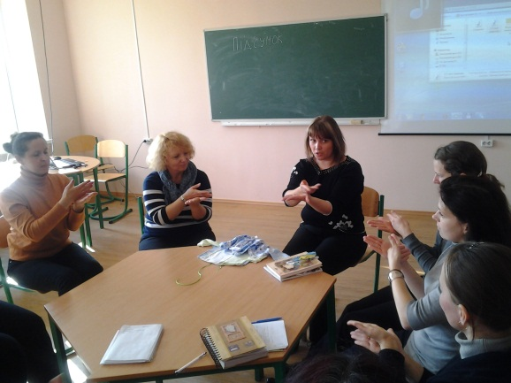
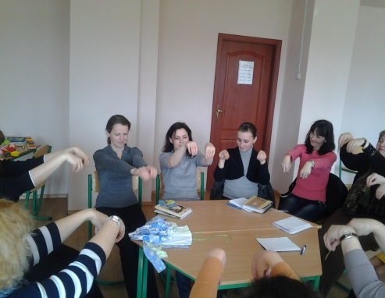
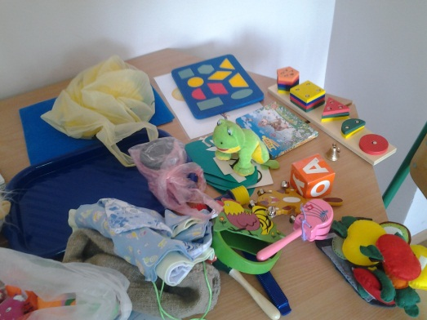
Модуль ІІІ «Педагогічні технології та техніки роботи з дітьми раннього і дошкільного віку»

Slide 8
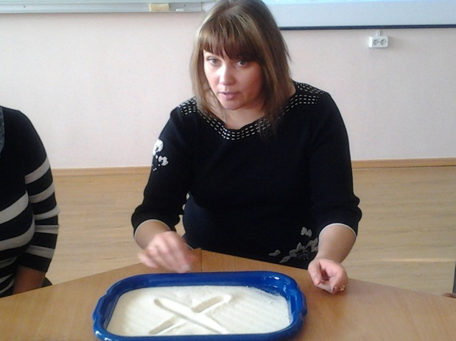
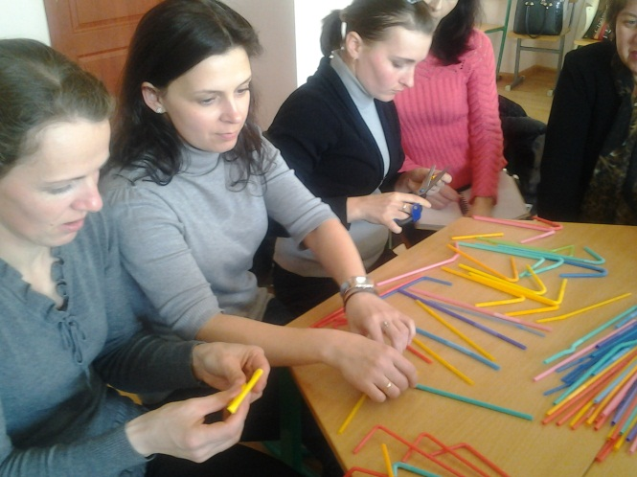
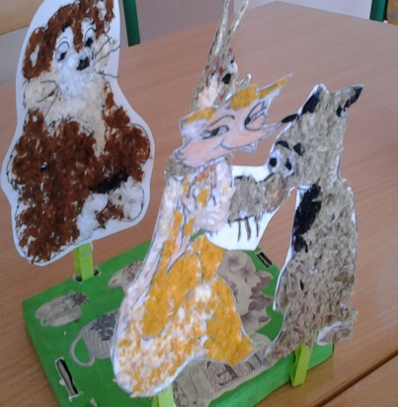
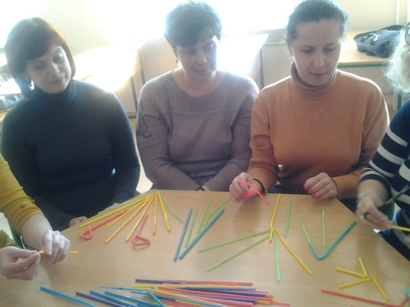
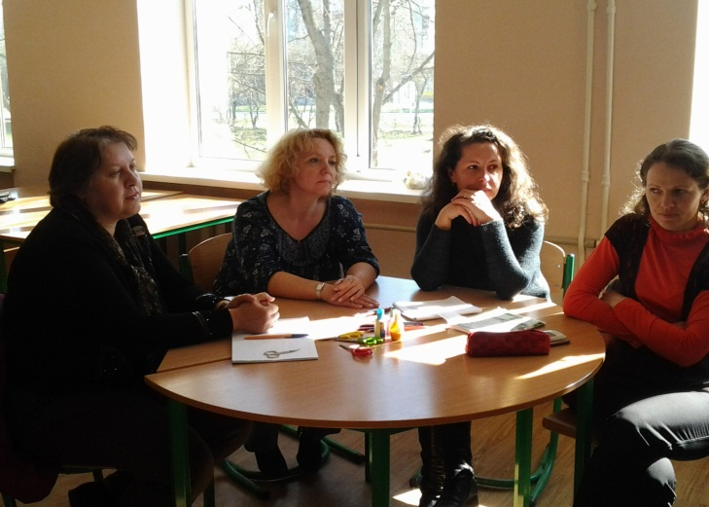

Slide 9
Модуль ІV «Ігрові практики. Робота з батьками щодо розвитку обдарувань дошкільників»

Slide 11
ВІДГУКИ УЧАСНИКІВ
Бойко Наталія,
м.Івано-Франківськ
Сформувала вміння працювати з обдарованими дітьми
Чікурова Надія,
м.Івано-Франківськ
Мені було..цікаво, професійно корисно, яскраво
Олексин Галина, м.Болехів
Відчувала на курсах підтримку, почуваюсь впевнено професійно
Чигура Світлана, м.Калуш
Сформувала вміння працювати з батьками щодо розвитку дітей
Лешко Тетяна, м.Долина
Отримала здатність втілювати ідеї та знання у подальшій особистій кар‘єрі
Ціховська Ірина, м.Івано-Франківськ
Вдосконалила знання щодо складання індивідуальних програм розвитку дітей дошкільного віку
Мокану Маріанна, Закарпаття
Навчилась використовувати інноваційні технології та техніки в роботі з дітьми
Прецель Софія, Долинський р-н
збагатила свій досвід використання казки , асоціативно-проективних карток
Марчак Оксана, Коломийський р-н
Отримала практичні навички роботи з активними дітьми засобом танцерухових вправ
Попович Оксана,
м.Івано-Франківськ
Навчилась здійснювати підбір видів і форм навчальних занять для обдарованих дітей раннього і дошкільного віку.
Минайлюк Ольга, м.Косів
Організовувати роботу з обдарованими дошкільниками засобами сюжетно-рольової гри, театралізованої діяльність, самостійної художньої діяльності
Фургала Тетяна, м.Львів
Навчилась ефективної взаємодії з колегами, діагностики обдарованості у дітей

Slide 12
Збиратись разом – це початок
Триматися разом – це процес
Працювати разом – це успіх
ГЕНРІ ФОРД

